Slide 1
Адвокат в судебном процессе
Магистерская программа

Slide 2
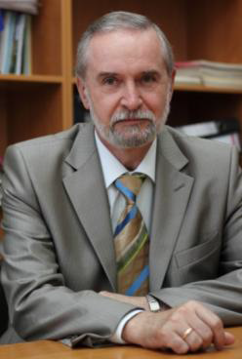
Руководитель программы
Научные направления:
Гносеологические основания российского уголовного процесса, теория доказывания.
Научные стажировки:
В университетах г. Грайфсвальда (Германия, 1998), г. Пассау и г. Грайсфальда (Германия, 1999), Санкт-Петербурга (2008).
Многократно принимал участие по приглашению организаторов в работе международных научных конференций в Украине, Казахстане, Москве, Санкт-Петербурге и других научных центрах страны.
Научные работы:
А.С. Барабаш является автором более 100 научных работ и более 22 учебно-методических трудов. В их число входит 5 монографий, в том числе – 3 изданы в центральных издательствах, и одно учебное пособие. Основная направленность его научных работ – совершенствование уголовно-процессуальной деятельности с целью достижения оптимальных результатов при высокой гарантированности защиты законных интересов и прав участников процесса.
Правозащитная практика:
Долгое время возглавлял проект «Защита прав граждан от незаконных действий правоохранительных органов», основной задачей которого являлось оказание помощи гражданам в защите их прав, нарушенных недозволенными методами работы полиции и иных правоохранительных органов.
БАРАБАШ
АНАТОЛИЙ
СЕРГЕЕВИЧ
Доктор юридических наук,
Профессор кафедры уголовного процесса ЮИ СФУ
Тел. Раб. 206-23-32
E-mail: a.barabash@mail.ru

Slide 3
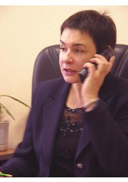
Заказчик программы
Адвокатская палата Красноярского края
(г. Красноярск, ул. Взлётная, д. 5 г. www.krasadvpalata.ru )
Уникальность программы заключается в том, что у неё есть реальный заказчик. Одним из главных инициаторов её создания выступила Адвокатская палата Красноярского края.
Сегодня Адвокатская палата оказывает поддержку в реализации программы. К реализации привлечены опытные адвокаты, в том числе являющиеся тренерами Института повышения квалификации адвокатов Адвокатской палаты Красноярского края. Часть занятий и тренингов проводится в её помещениях. Адвокаты организуют прохождение студентами магистратуры различных практик и т.д.
КРИВОКОЛЕСКО
ИРИНА
ИВАНОВНА
Президент Адвокатской палаты Красноярского края

Slide 4
Программу отличают принципы её построения и реализации
Обучение деятельности и деятельностный подход в обучении.
Главная задача заключается не в передаче суммы сведений обучающемуся, а в присвоении им способов профессиональной юридической деятельности, что позволяет ему в результате не только знать право, но и уметь выполнять юридическую работу.
Самостоятельность учения и принцип распределённой ответственности.
Магистрант несёт ответственность за своё профессиональное развитие, а преподаватель создаёт для этого необходимые условия.
Необходимая достаточность.
При создании и реализации программы используется не весь материал, а минимально достаточный для освоения юридической профессии.
Логика построения и разворачивания программы основана на интересах магистранта и понятна ему.
Содержание программы базируется на интересах магистранта. В целях обеспечения эффективности учения и обучения создаются условия, делающие понятной магистранту логику содержания программы, её роли в становлении его компетентности.
Каждая дисциплина – часть целого, которым является программа магистратуры. Каждая часть связана с другой частью логикой построения целого.
Командная работа.
Если то необходимо, занятие проводится не одним преподавателем, а командой преподавателей и тренеров.
Минимизация количества промежуточных аттестаций (уменьшение числа зачетов и экзаменов в классическом виде «вопрос-ответ»).
Активная работа с магистрантами в интернет-пространстве.

Slide 5
Ожидаемые учебные результаты
Из названия магистерской программы не следует, что её выпускники должны быть ориентированы только на адвокатуру и будут готовиться только к адвокатской деятельности. Будучи ориентированной на формирование универсальной профессиональной юридической компетентности программа направлена на практическую подготовку не только адвокатов, но и юристов, готовых работать в любой сфере юридической деятельности (адвокатура, следствие, надзор, правосудие, сфера оказания юридических услуг и т.д.). Для этого студенты магистерской программы будут формировать:
коммуникативные навыки, в том числе, интервьюирования и консультирования, проведения переговоров;
Профессионально-юридические аналитические навыки, в том числе, навыки работы с доказательствами, фактами и нормами права, формулирования позиции по делу и разработки тактики её реализации, навыки реализации позиции в суде, в том числе навыки составления юридических документов, допроса, публичного выступления и другие навыки, входящие в структуру компетентности современного юриста.
В результате ожидается, что при должном стремлении к моменту окончания обучения студенты программы получат юридическое мышление и уровень компетентности, необходимый для решения основных профессионально-юридических задач, а также достаточный для сдачи квалификационного экзамена на статус адвоката.

Slide 6
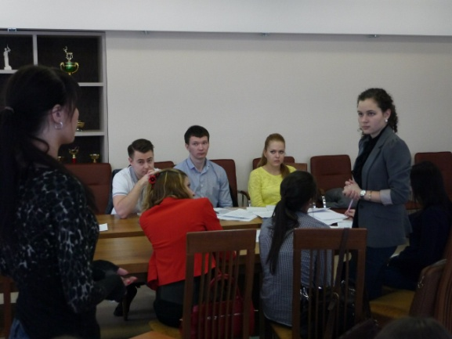
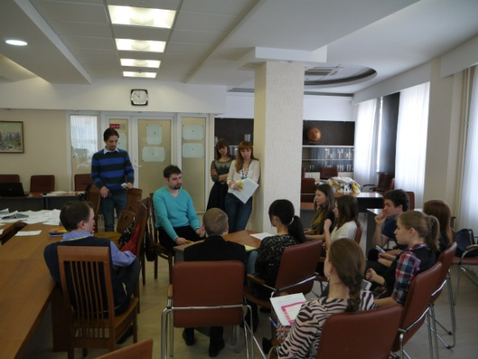
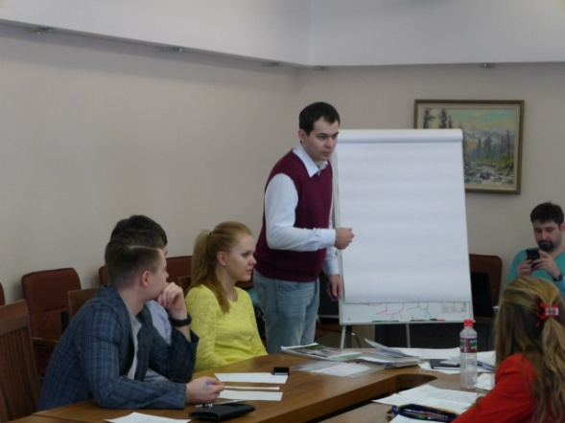
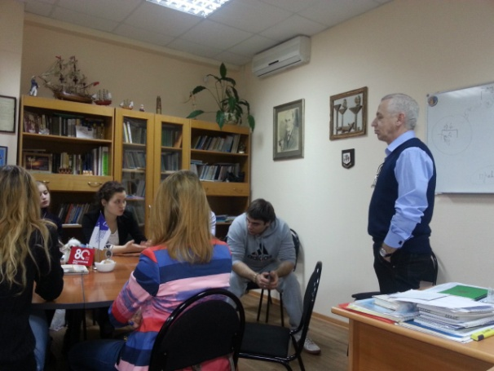
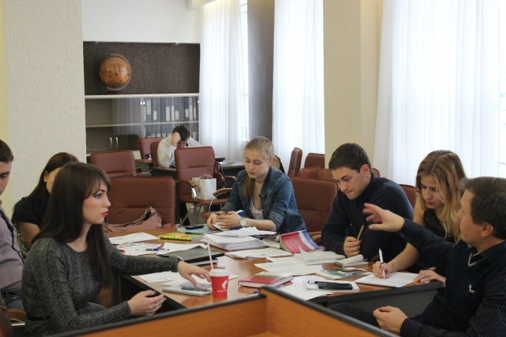
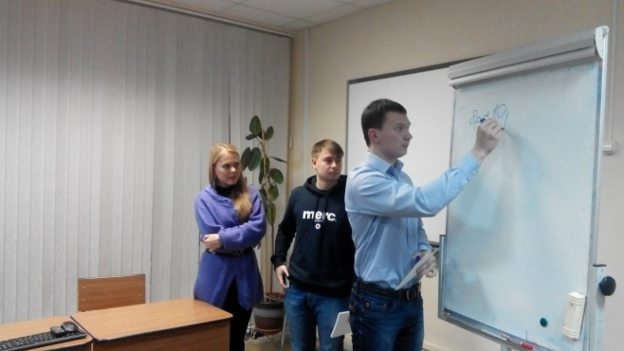
Уникальность программы заключается и в методиках преподавания
Помимо классических лекционных и семинарских форм программа предполагает обширное использование тренинговых, интерактивных и деятельностных методик обучения профессиональной юридической деятельности, таких как, работа в малых группах, дискуссии, ролевые имитационные игры, учебные судебные разбирательства и др., позволяющих не просто слушать преподавателя, но и самим пробовать решать профессиональные задачи так, как они устроены в мире юридической практики.

Slide 7
Практика юридического консультирования
Кроме аудиторных занятий студентам магистерской программы «Адвокат в судебном процессе» предоставлена возможность попробовать в себя в практике реального юридического консультирования в юридической клинике Юридического института СФУ или в одном из адвокатских образований г. Красноярска.

Slide 8
Перечень изучаемых дисциплин
Общенаучный цикл
Профессиональный цикл
Философия права.
Юрлингвистика.
Основы деятельности адвоката в судебном разбирательстве по уголовному делу.
Переговоры в работе адвоката.
Мастерство публичного выступления.
Адвокатура и адвокатская деятельность.
Профессиональная этика адвоката.
Стратегия и тактика работы адвоката по делу.
Основы деятельности адвоката в судебном разбирательстве по гражданскому делу.
Анализ дела и выработка позиции адвоката.
Эффективная коммуникация и переговоры.
Интервьюирование и консультирование клиента.
Техника и тактика допроса при разбирательстве по уголовному делу.
Техника и тактика допроса при разбирательстве по гражданскому делу.
Актуальные проблемы теории доказывания в уголовном процессе.
Выступление адвоката-защитника в прениях по уголовному делу.
Деятельность защитника при назначении наказания.
Стратегия осуществления защиты по уголовным делам с учётом правовых позиций ЕСПЧ.
Право на справедливое судебное разбирательство (в контексте решений Европейского суда по правам человека).
и др.
Адвокат в судебном процессе

Slide 9
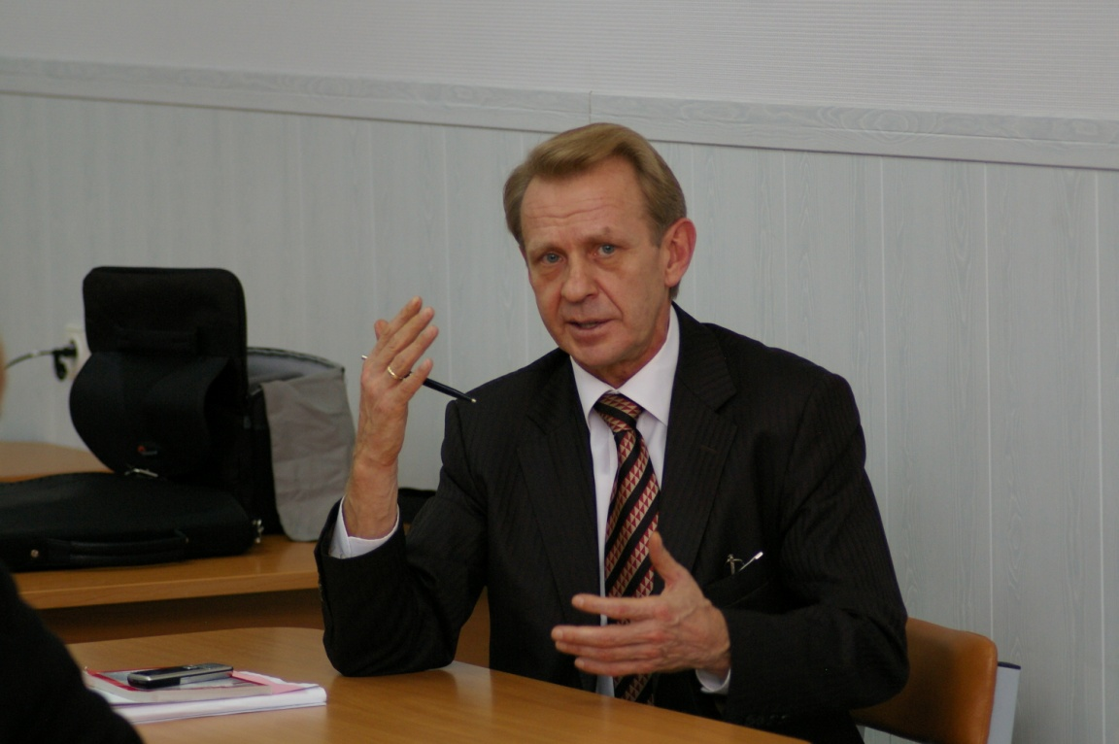
Наша программа - современный взгляд на подготовку юриста в условиях информационного общества, когда ценится не наличие информации в голове, а умение ее найти и решить профессиональную задачу.
Адвокат в судебном процессе

Slide 10
Видеопрезентацию программы Вы можете посмотреть здесь https://www.youtube.com/watch?v=uIY5WzVz0so
Адвокат в судебном процессе

Slide 11
КАК ПОСТУПИТЬ?
Информацию о поступлении вы можете найти на сайте Юридического института СФУ здесь http://law.sfu-kras.ru/magistracy/common

Slide 12
ЗА ПОДРОБНОСТЯМИ ОБРАЩАЙТЕСЬ В ОТДЕЛЕНИЕ МАГИСТРАТУРЫ ЮРИДИЧЕСКОГО ИНСТИТУТА СИБИРСКОГО ФЕДЕРАЛЬНОГО УНИВЕРСИТЕТА
ПО АДРЕСУ:
660075, г. Красноярск, ул. Маерчака, 6, кабинет 3-12
т. 8-(391)-206-23-25
e-mail: sergeygutnik89@mail.ru
Координатор магистерских программ Гутник Сергей Иосифович
Инженер отделения магистратуры Дерменёва Виктория Евгеньевна

Slide 13
Магистерская программа «Адвокат в судебном процессе» - Ваш шаг к профессиональной компетентности и успеху.

